Slide 1


Тайм-менеджмент и программирование: два навыка, способных управлять временем
Как объединить тайм-менеджмент и программирование, чтобы максимально эффективно управлять своим временем? Эта презентация раскроет секреты оптимизации времени за счет двух взаимодополняющих навыков.
by Альберт Ден

Slide 2

Проблема неэффективности труда и актуальность тайм-менеджмента
Массовая неэффективность труда современного поколения, прокрастинация и неорганизованность – вот ключевые проблемы, требующие решения.
Актуальность проекта обусловлена ростом неэффективности труда среди молодежи, проявляющимся в прокрастинации и неорганизованности. Умение управлять временем становится критически важным навыком для достижения успеха.

Slide 3

Что такое тайм-менеджмент?
1
Определение
2
Цели
Тайм-менеджмент - это набор принципов, практик и инструментов для эффективного использования и распределения времени.
Основная цель тайм-менеджмента - повышение продуктивности и снижение стресса за счет более осознанного подхода к управлению временем.
3
Польза
Применение тайм-менеджмента помогает расставлять приоритеты, сокращать непродуктивные действия и уместно распределять время.

Slide 4
Как тайм-менеджмент помогает управлять временем
Планирование
Приоритизация
Мониторинг
Разбивка задач на более мелкие подзадачи, постановка конкретных целей и крайних сроков позволяет контролировать рабочий процесс.
Определение наиболее важных и срочных дел помогает использовать время наиболее эффективно и избегать откладывания.
Отслеживание затрат времени на различные задачи обеспечивает осознанность и возможности для дальнейшей оптимизации.

Slide 5

Как бороться с прокрастинацией
Помодоро-техника
Удаление соблазнов
Разбивка работы на интервалы по 25 минут с короткими перерывами помогает оставаться сфокусированным и избегать отвлечений.
Временное отключение уведомлений, ограничение доступа к отвлекающим ресурсам значительно повышает продуктивность.
Самомотивация
Установка промежуточных целей, самопоощрение и визуализация конечного результата помогают победить прокрастинацию.

Slide 6
Увеличение продуктивности с помощью планирования времени
Постановка целей
Приоритизация задач
Календарное планирование
Постановка конкретных, измеримых, достижимых, актуальных и ограниченных по времени целей повышает эффективность.
Разделение задач на важные/неважные и срочные/несрочные позволяет сосредоточиться на самом главном.
Внесение всех дел в календарь и распределение времени на их выполнение предотвращает перегрузку.

Slide 7




Социальный опрос и анализ данных
Опрос
Был проведен социальный опрос среди 50 человек о проблемах с управлением временем и способах их решения.
Анализ
Полученные данные были тщательно проанализированы для определения наиболее эффективных методик тайм-менеджмента.
Выводы
Результаты опроса и анализа легли в основу рекомендаций по оптимизации времени с помощью тайм-менеджмента.

Slide 8
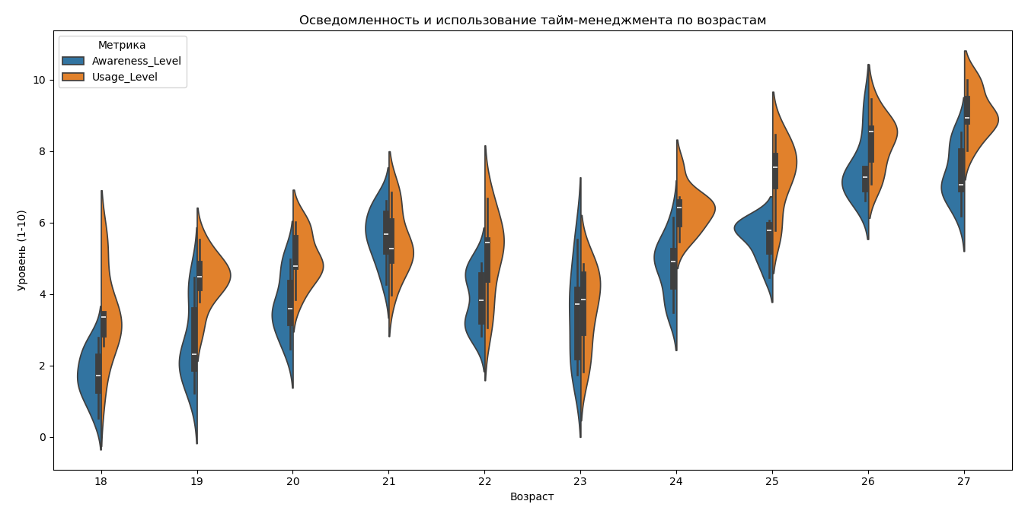

Slide 9

Реализованное ПО
1
Планирование дел
Четкое понимание желаемых результатов и распределение времени на их достижение с помщью матрицы Эйзенхауэра
2
Внедрение инструментов
Использование таких инструментов, как парсеры и алгоритмы для планирования задач и контроля времени.
3
Отслеживание прогресса
Мониторинг затрат времени и возможность отслеживать статус задачи.

Slide 10




Заключение: сочетание тайм-менеджмента и программирования для оптимального распределения времени
1
Тайм-менеджмент
2
Планирование
Расстановка приоритетов, постановка целей, распределение задач.
3
Отслеживание
Мониторинг затрат времени, анализ эффективности
Программирование
4
Автоматизация рутинных задач, разработка инструментов для оптимизации времени.

